Slide 1
2020 빅콘테스트 챔피언 리그
제목
팀 엄덕구

Slide 2
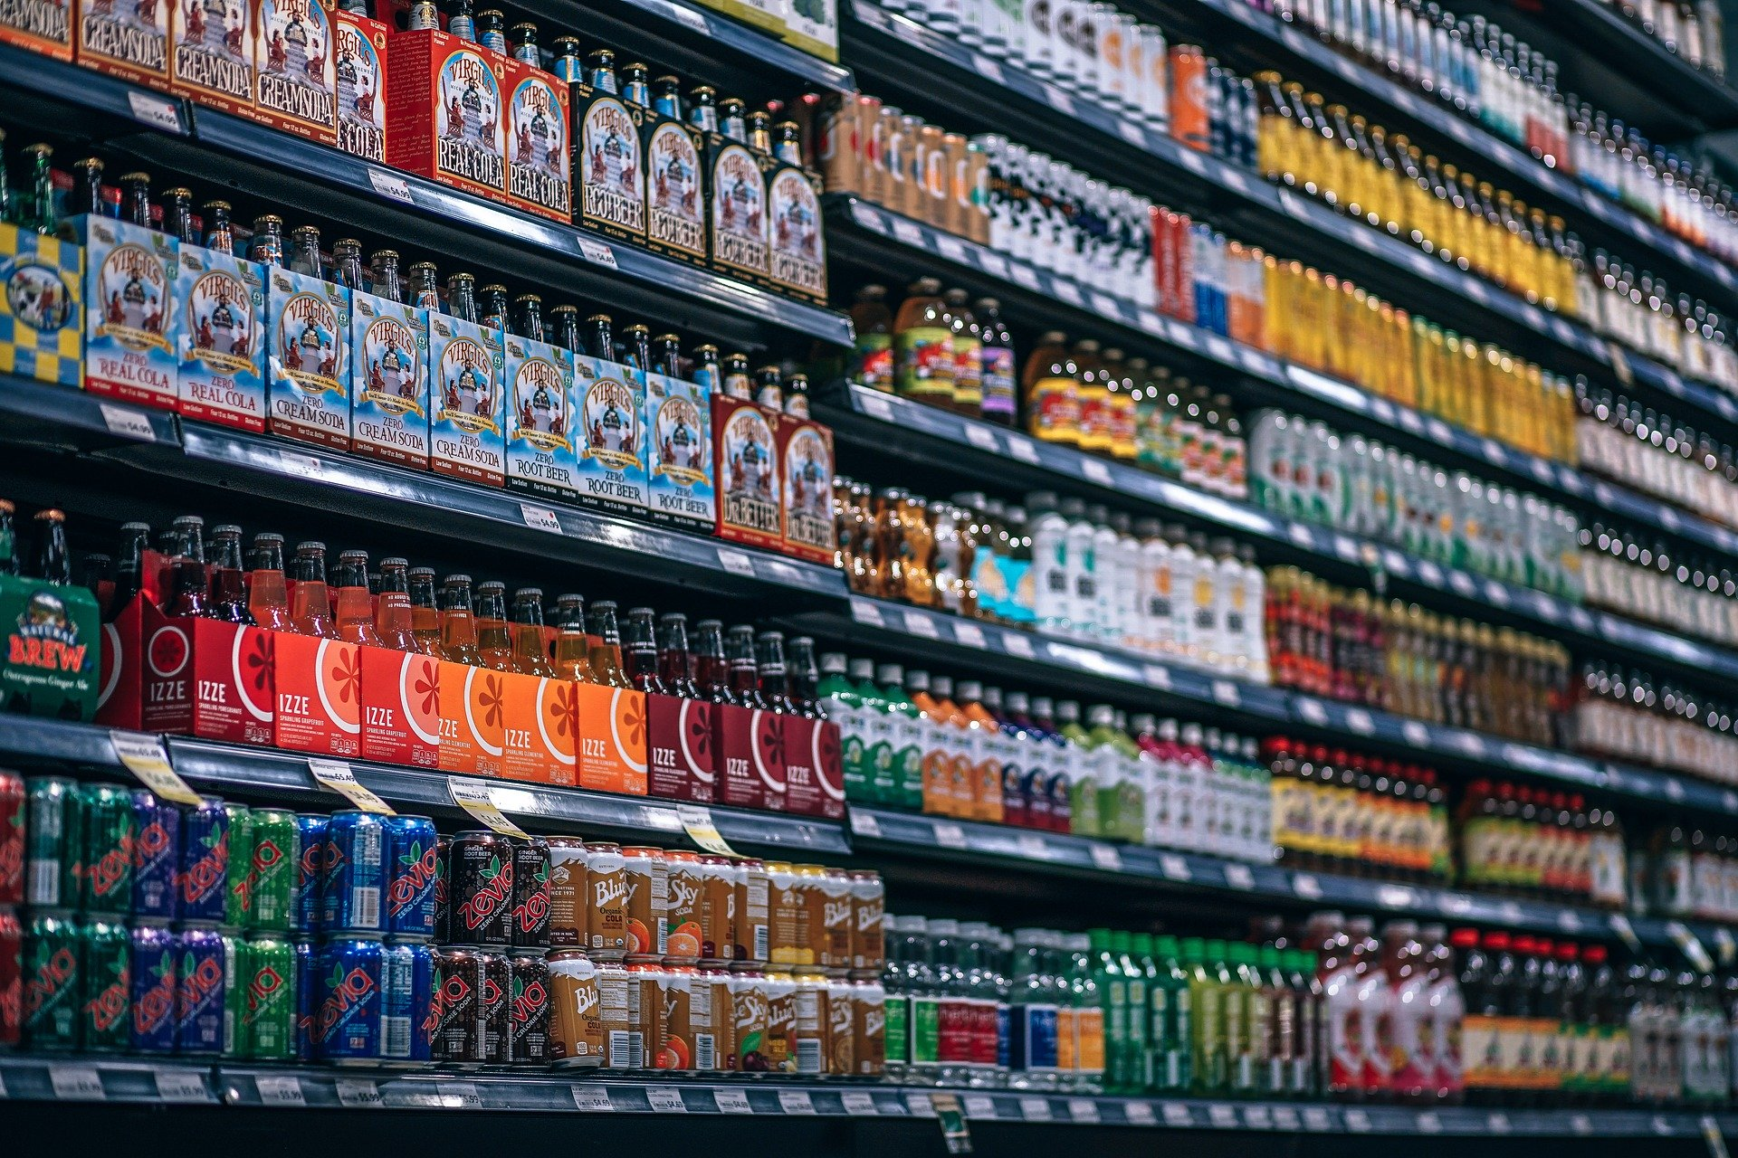
01
목차
비즈니스 이해
02
데이터 이해
03
데이터 처리
04
예측 모델링
05
편성 최적화
06
비즈니스 적용

Slide 3

01
Business Understanding
분석 배경
분석 목표와 방법론

Slide 4
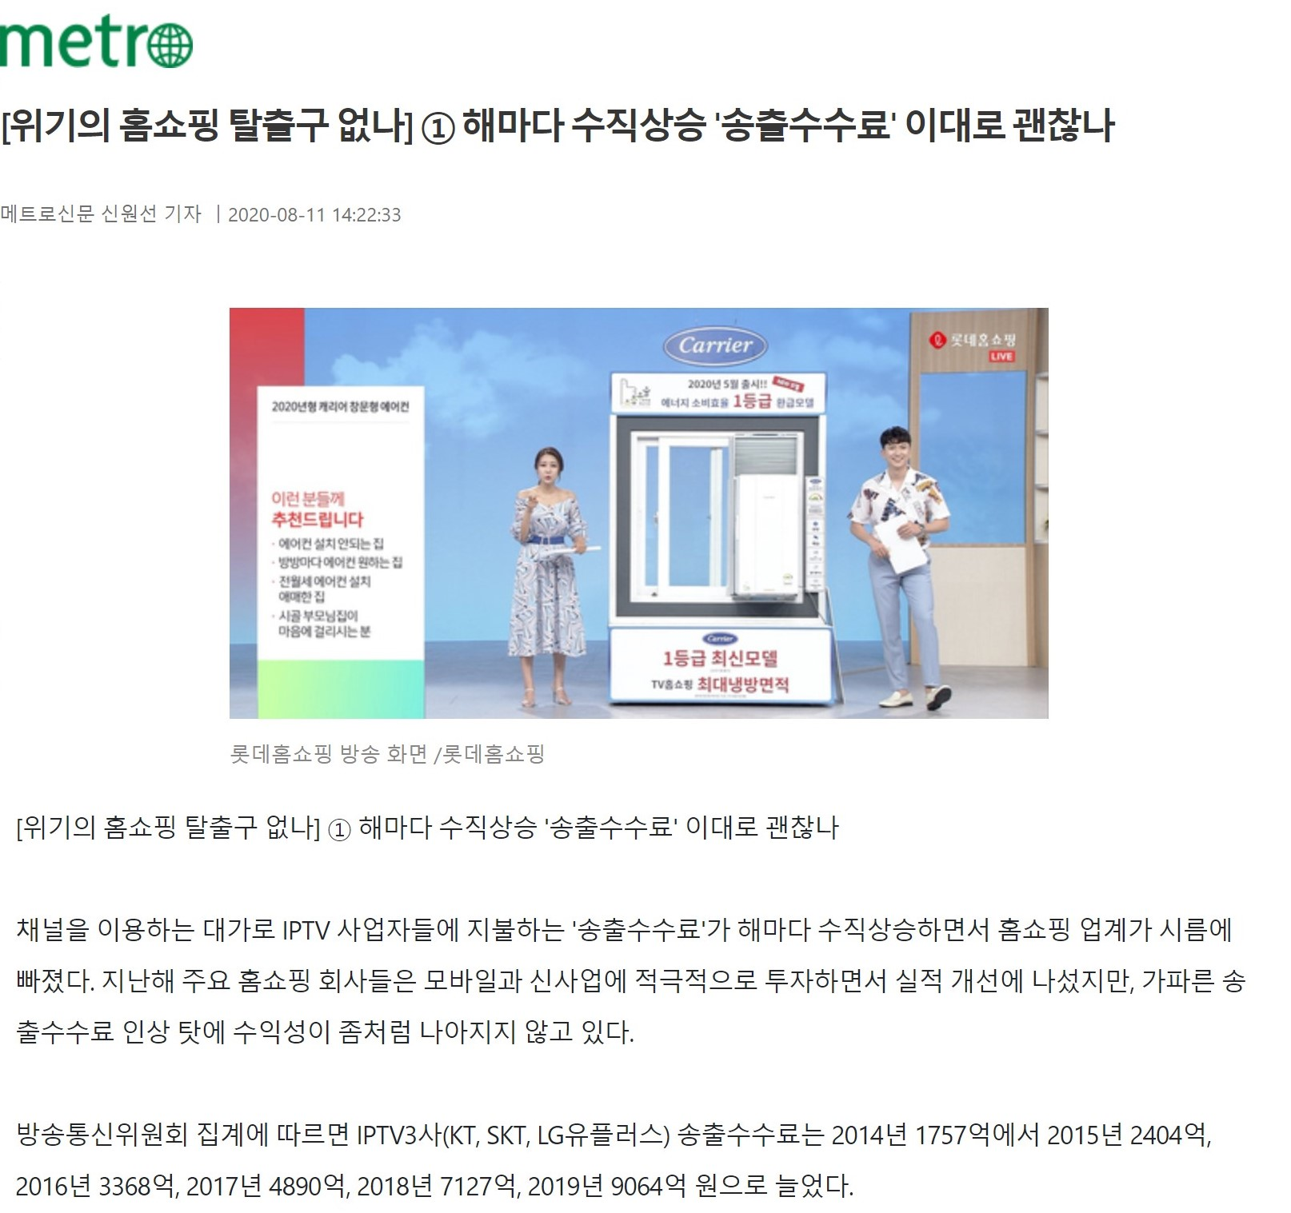
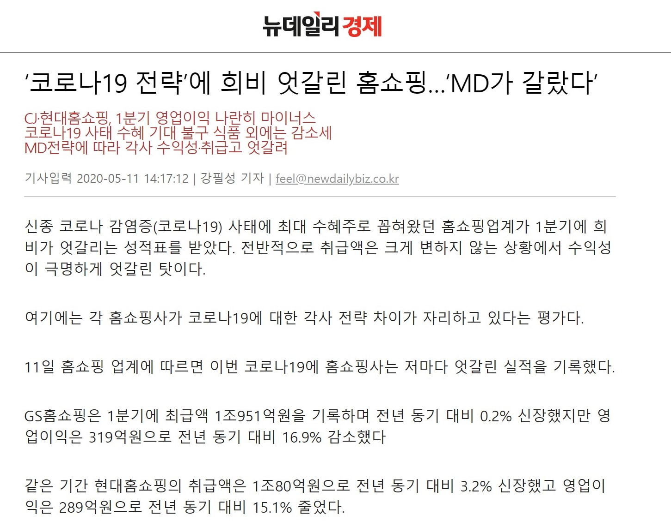
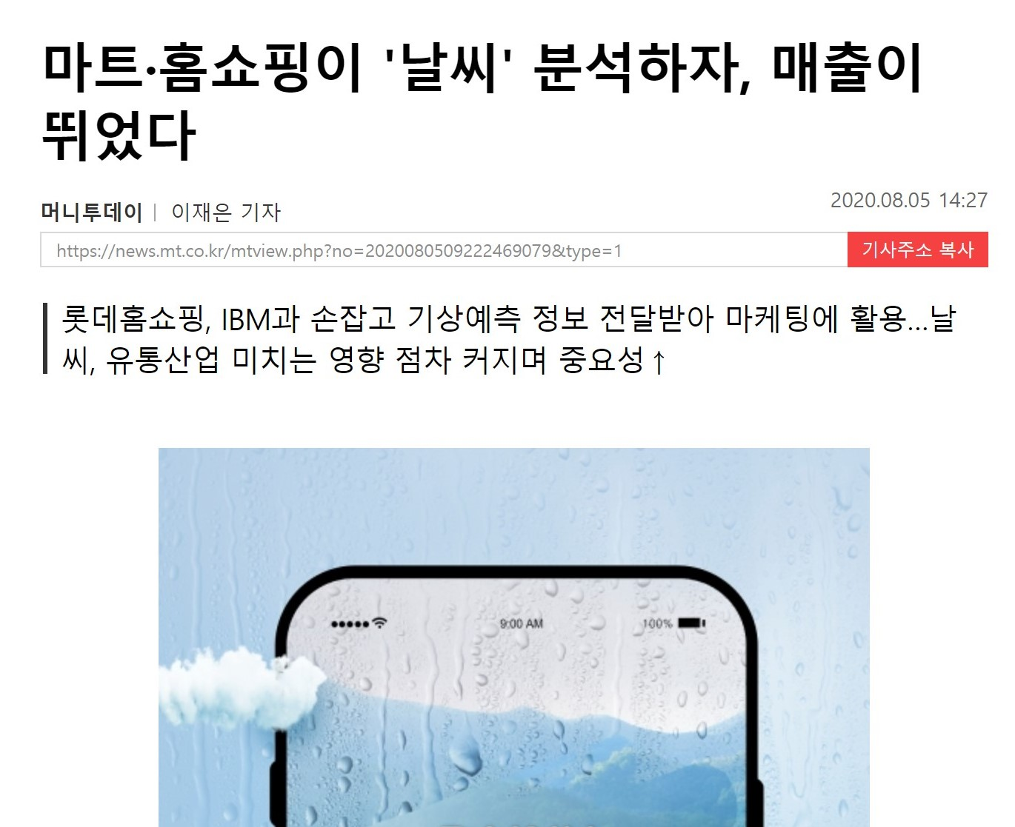
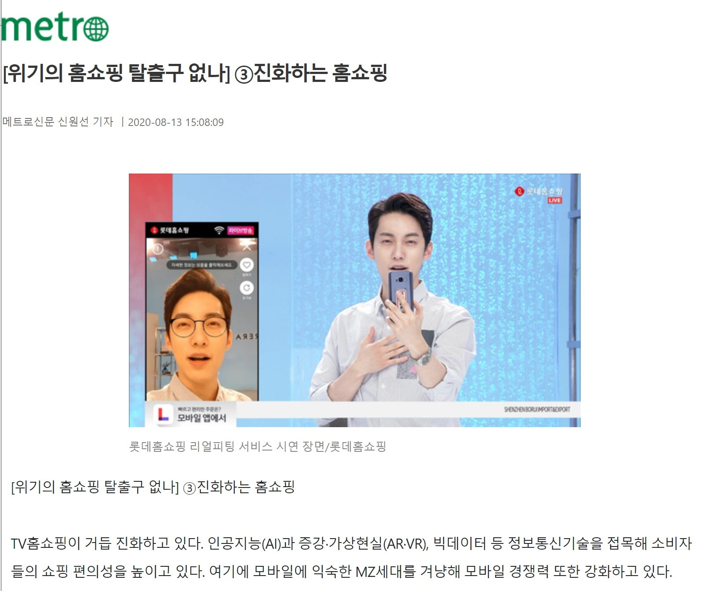
Business
Understanding
분석배경
온디맨드 서비스 제공을 위한 편성 차별화
최근 마이크로 미디어와 오픈마켓의 성장으로 TV쇼핑 성장세 둔화
4년간 TV쇼핑 송출 수수료 인상률은 302%에 달하고 있는 상황
포스트 코로나 시대에 적절한 On-Demand 상품 기획 및 편성 필요
내·외부 변수에 적절히 대처할 수 있는 편성 자동화 모델 구축 필요
나아가 AI기반 개인화 맞춤형 쇼핑 환경을 구축할 수 있는 기반 마련

Slide 5
Business
Understanding
Business
Understanding
Data
Understanding
CRISP-DM
Process
Data
Preprocessing
분석목표와 방법론
Deployment
예측 모델과 편성 자동화 모형 구축
CRISP-DM 프로세스 적용
Evaluation
Modeling
내·외부 데이터를 활용하여 특정 시점의 특정 아이템에 대한 취급액 예측 모델 구축
취급액 예측 모델을 기반으로 TV쇼핑 방송 편성표 최적화 모형 구축
이를 통해 내·외부 변화에 적절히 대응하는 편성 자동화 환경 마련
분석 방법론은 CRISP-DM 프로세스 활용
분석 범위
①
②
Prediction
Model
Optimization
Model
AI-Driven
On-Demand
Environment

Slide 6
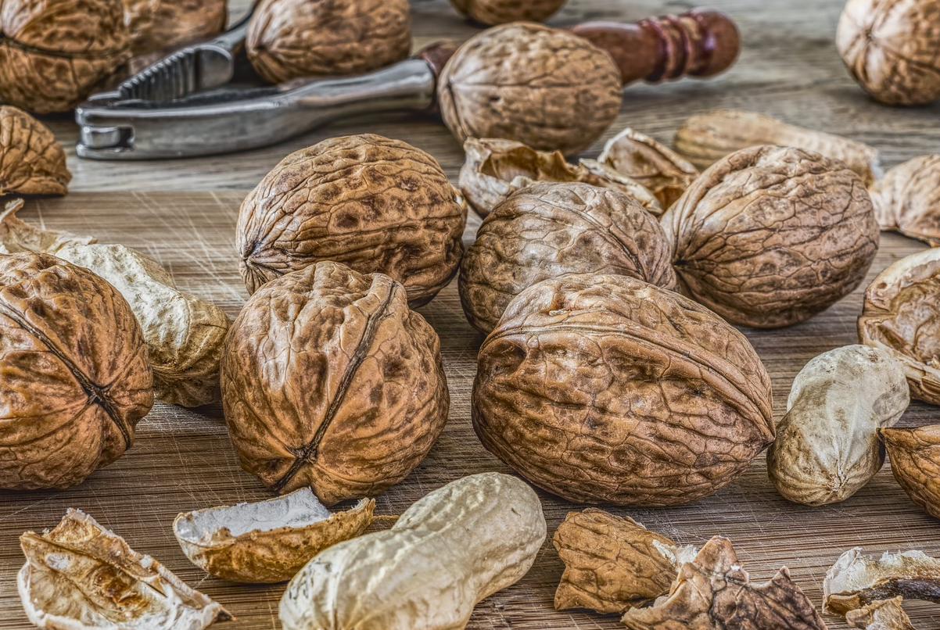
02
Data Understanding
데이터 확보하기
데이터 살펴보기
데이터 탐색하기(EDA)

Slide 7






Data
Understanding
데이터 확보하기
날씨, 검색량, 가격비교, 주가지수 등
기본 제공 데이터를 비롯하여 다양한 외부 데이터 확보
NS홈쇼핑: 기본 제공 데이터(2019.01 ~ 2019.12)
시청률 데이터: 기본 제공 데이터(2019.01 ~ 2019.12)
네이버 데이터랩: TV쇼핑 업체 검색량 지수 데이터 활용
네이버 쇼핑: 편성 상품 가격비교 데이터 활용
기상청 기상자료개방포털: 시간별 지상 기온 활용(서울 관측소 기준)
Investing.com: KOSPI 지수 일일 종가 활용

Slide 8
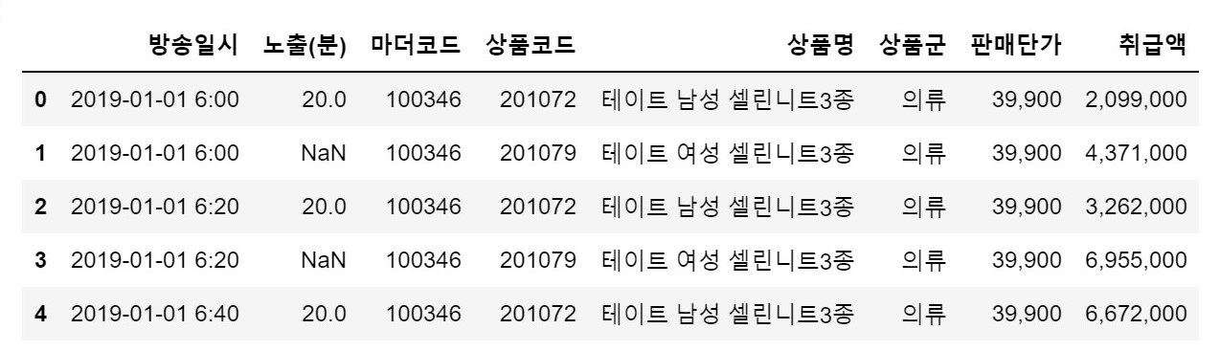
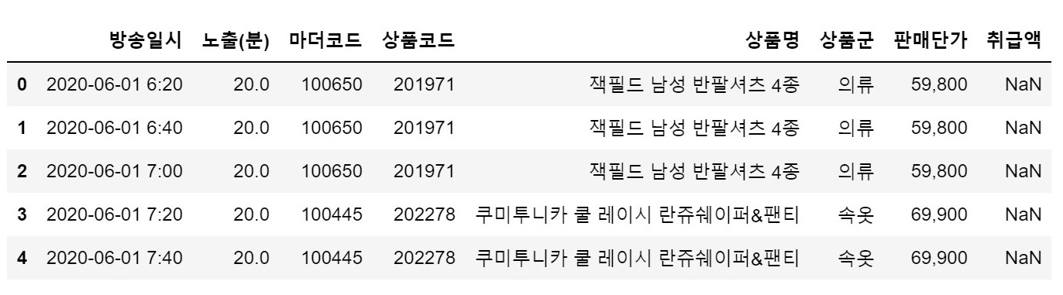
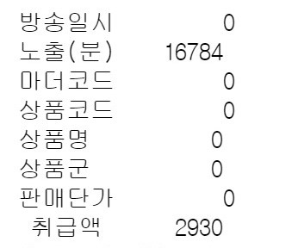
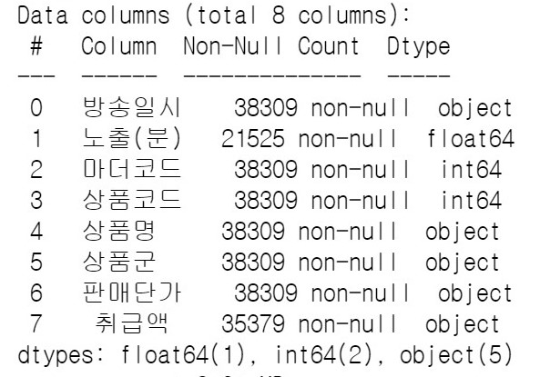
Data
Understanding
데이터 살펴보기
Data Shape, Data Type, 결측치
<Figure 2-1>
Data Shape: Train Data(38309, 8) / Test Data(2891, 7)
기본 제공 학습 데이터는 약 3만 8천개의 데이터가 있으며, 타겟 값인 취급액을 제외한 총 7개의 변수가 존재<Figure2-1>
테스트 데이터는 2020년 6월의 편성 테이블이며, 제공된 학습데이터와 시계열적 간극이 있음<Figure2-2>
Nan Value: ‘노출(분)’, ‘취급액’ 변수에서 결측치가 다량 존재하며, ‘노출(분)’ 의 결측치는 동일 방송일시 이종상품의 경우 Nan값으로 처리되었으며, ‘취급액’의 결측치는 취급액이 0원인 경우임<Figure2-3><Figure2-4>
<Figure 2-2>
<Figure 2-3>
<Figure 2-4>

Slide 9
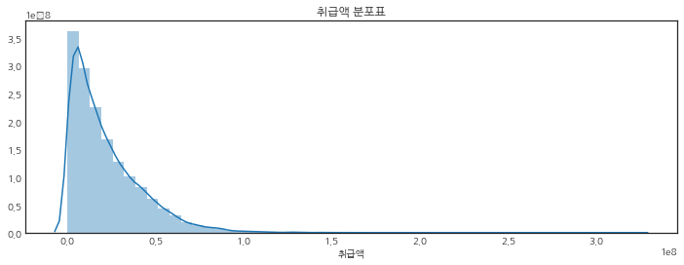
Data
Understanding
데이터 살펴보기
데이터 기술 통계량 확인
취급액에 대한 히스토그램: 눈에 띄게 불규칙한 분포는 보이지 않으나, 왜도(Skewness)가 매우 높게 형성되어 있음. log화를 통해 왜도(Skewness)를 조정해줄 경우 성능 개선을 기대할 수 있음 <Figure2-5>
기술통계량 분석: 평균 취급액 약 2,200만원이며, 중앙값은 1,600만원으로 형성 되어 있음. 3분위 값(75%)이 3,100만원인데 비해 최대값이 3억2천만원으로 이상치가 매우 크게 형성이 되어 있음. 이상치 처리를 통해 성능 개선을 기대할 수 있음 <Figure2-6>
<Figure 2-5>
기술통계 | 취급액
Count | 37,372
Mean | 21,870,390
Std | 20,194,290
Min | 0
25% | 6,880,750
50% | 16,129,500
75% | 31,631,250
max | 322,009,000
<Figure 2-6>

Slide 10
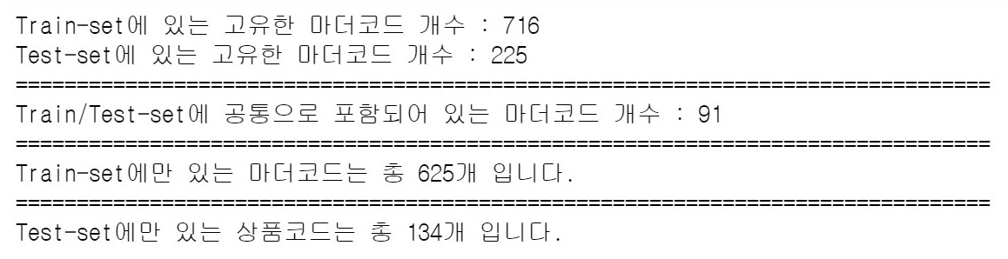
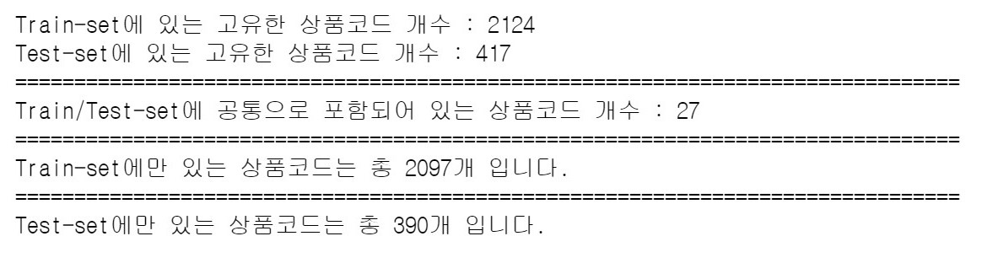
Data
Understanding
데이터 살펴보기
Train/Test Column별 Values 비교
범주형 변수 중 마더코드와 상품코드에 대한 Train/Test-set 비교
마더코드 비교: Train-set에 존재하는 고유한 마더코드 개수 716개 중, Test-set에 공통으로 존재하는 마더코드가 91개 밖에 되지 않음 <Figure2-7>
상품코드 비교: Train-set에 존재하는 고유한 상품코드 개수 2,124개 중, Test-set에 공통으로 존재하는 상품코드가 27개 밖에 되지 않음 <Figure2-8>
즉, 전년도에 판매한 상품을 그대로 당해에 재판매하는 경우가 매우 흔치 않으며, 두 변수가 모델의 예측 성능에 긍정적인 영향일 미칠 가능성 또한 적음
<Figure 2-7>
<Figure 2-8>

Slide 11
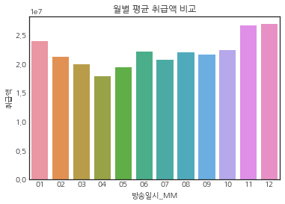
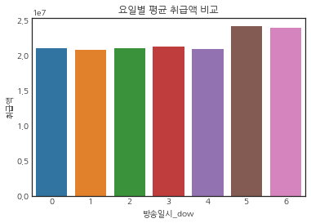
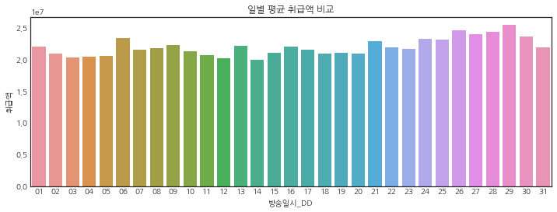
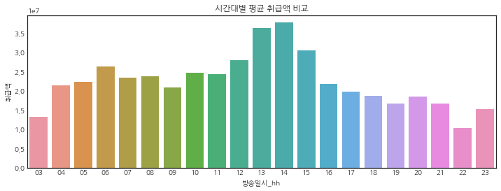
Data
Understanding
데이터 탐색하기
방송시간별 취급액 비교
<Figure 2-9>
<Figure 2-10>
방송일시 변수를 to_datetime() 함수를 활용하여 월, 일, 시, 요일로 나눠 취급액 비교
월별: 겨울 시즌인 1, 11~12월에서 평균 취급액이 가장 높게 형성하고, 4월에 저점을 찍고 여름~가을에는 고른 분포를 보이는 것으로 확인 <Figure2-9>
요일별: 평일보다 주말, 특히나 토요일에 높게 형성 <Figure2-10>
일별: 월말로 갈수록 취급액이 소폭 상승하는 경향을 보이며, 일주일 단위로 하루가 돋보이는 것으로 보아 요일의 영향이 클 것으로 확인 <Figure2-11>
시간대별: 17시에 가장 높은 취급액을 형성하였고, 저녁 시간대보다 오전 시간대가 높게 형성(일 단위로 보기 위해 기존 시간에 -3h 적용되어 있음) <Figure2-12>
<Figure 2-11>
<Figure 2-12>

Slide 12
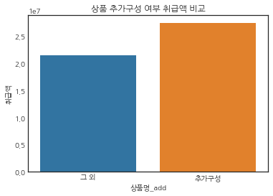
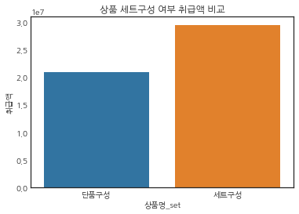
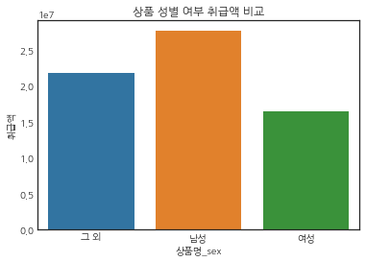
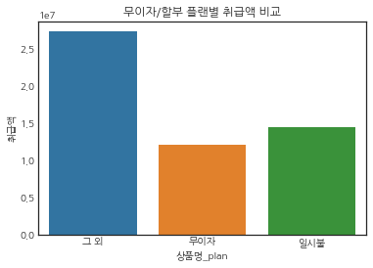
Data
Understanding
데이터 탐색하기
상품명별 취급액 비교
상품명 변수를 .str.contains() 함수를 활용하여 추가 변수를 생성하고 취급액 비교
추가구성 여부: 상품명에 ‘+’가 존재하는 상품이 그렇지 않은 상품보다 평균 취급액이 높게 형성 <Figure2-13>
세트구성 여부: 상품명에 ‘세트’가 존재하는 상품이 그렇지 않은 상품보다 평균 취급액이 높게 형성 <Figure2-14>
성별 구분: 상품명에 ‘여’, ‘남’ 구분이 되어 있는 상품이 그렇지 않은 상품과 다른 평균 취급액 형성 <Figure2-15>
할부 플랜 구분: 상품명에 ‘무이자’, ‘일시불’ 구분이 되어 있는 상품이 그렇지 않은 상품보다 매우 낮은 평균 취급액 형성 <Figure2-16>
<Figure 2-13>
<Figure 2-14>
<Figure 2-15>
<Figure 2-16>

Slide 13
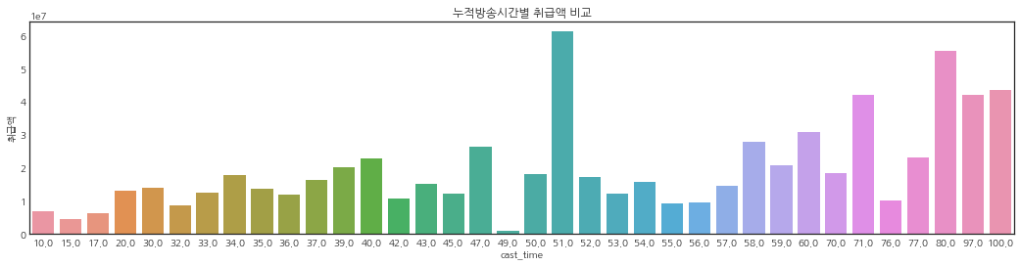
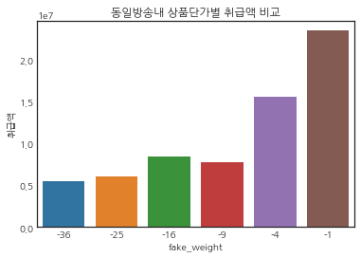
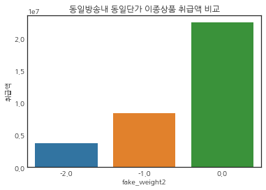
Data
Understanding
데이터 탐색하기
노출시간, 판매상품에 따른 취급액 비교
제공된 데이터 테이블에서는 한 편성이 보통 ‘20분 X 3타임’, ‘30분 X 2타임’으로 나뉘어져 있으며, 취급액도 타임별로 나뉘어져 있음
따라서 노출 시간을 누적하여 누적 시간별로 평균 취급액을 비교, 누적 노출 시간이 길어질수록 취급액이 증가함 <Figure2-17>
제공된 데이터 테이블에서는 동일방송 내 판매상품이 다른 경우가 존재하며, 단가가 같은 경우와 다른 경우가 존재함
동일방송 내 판매단가별 판매상품의 평균 취급액 비교 결과, 판매단가가 낮을수록 평균 취급액이 낮게 형성되는 것을 확인 <Figure2-18>
동일방송 내 동일단가 이종상품의 평균 취급액 비교 결과, 특정 상품의 취급액이 매우 높게 형성되는 것을 확인 <Figure2-19>
<Figure 2-17>
<Figure 2-18>
<Figure 2-19>

Slide 14

03
Data Preprocessing
데이터 전처리
파생 변수 생성
외부 데이터 활용

Slide 15
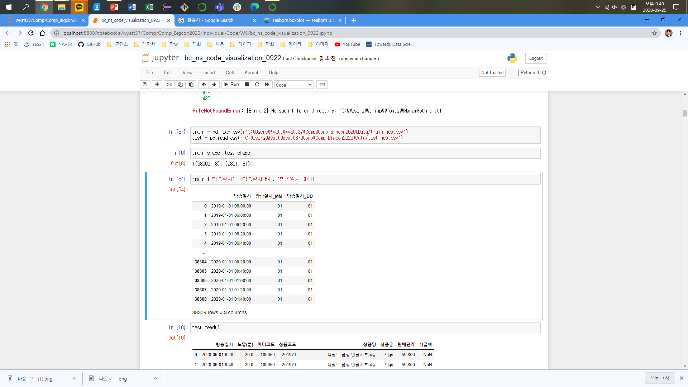
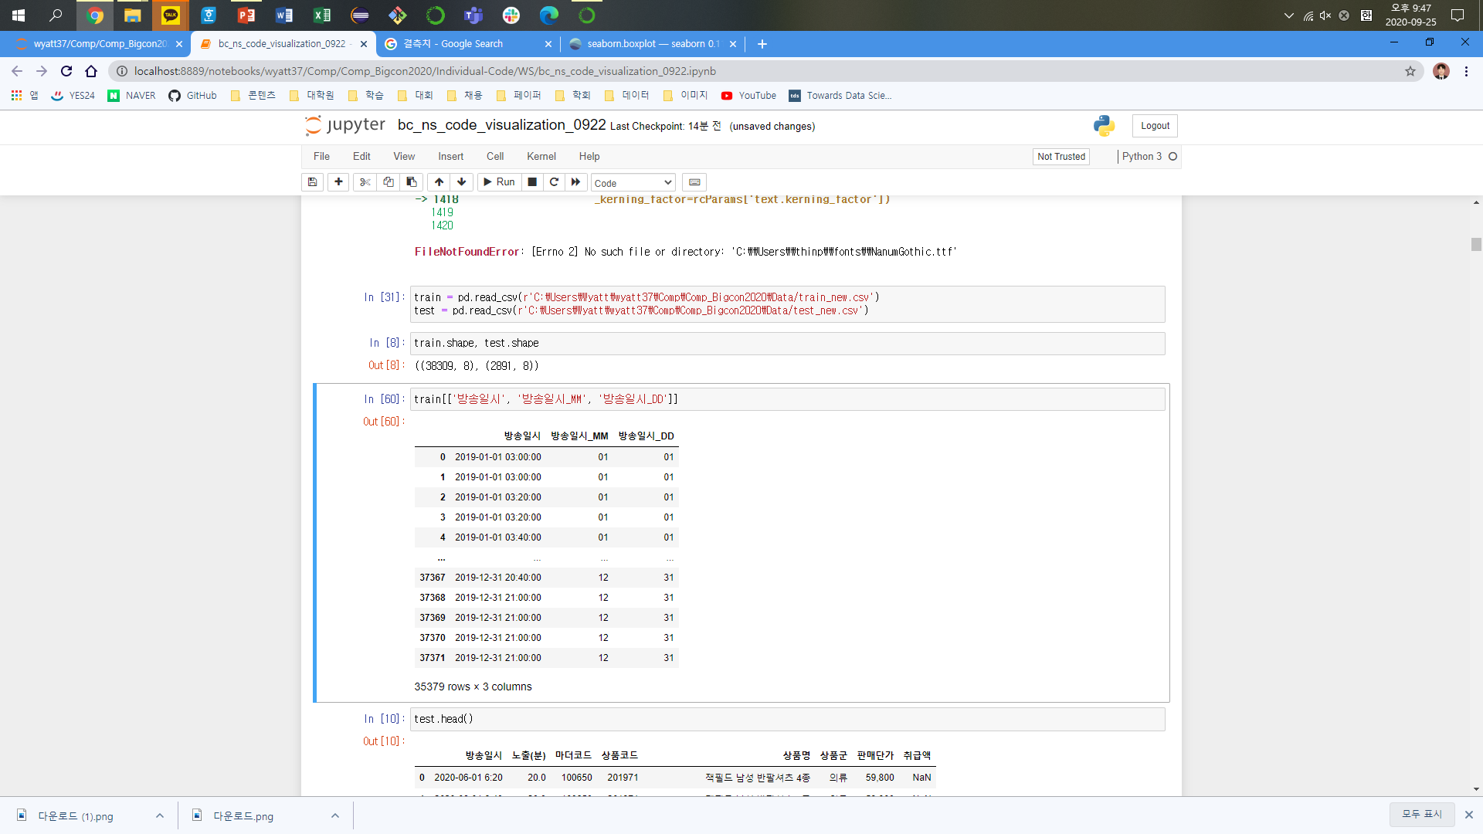
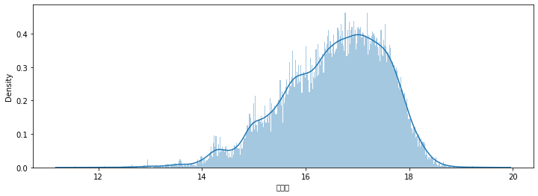
Data
Preprocessing
데이터 전처리
Log Transform, Outlier, Missing Value
Time adjustment: 자정~익일 새벽 2시까지 방송은 연·월·일이 다르게 할당되는 문제가 발생하여 일괄적으로 -3시간씩 시간을 조정 <Figure3-1>
Log Transform: 취급액의 왜도(Skewness)를 조정해주기 위해 로그화 적용 <Figure3-2>
Outlier: 취급액 1억원 이상 값(전체 데이터의 1%) 제거
Missing Value: Forward Fill 방식으로 처리
<Figure 3-1>
취급액 Distplot(Log transformed)
<Figure 3-2>

Slide 16
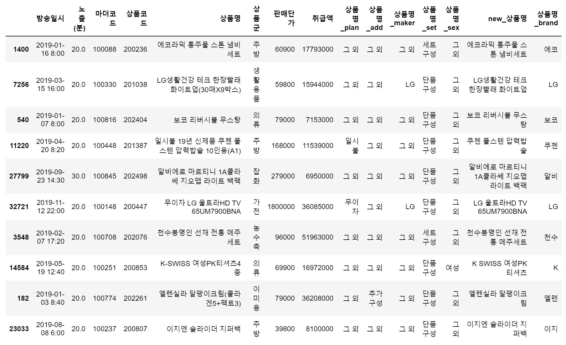
Data
Preprocessing
파생 변수 생성
상품명 파생 변수 생성
.str.contains()를 활용한 특정 문구 파생 변수 생성
상품명_plan: 무이자/일시불 여부
상품명_add: 추가 구성 여부
상품명_maker: LG/삼성 여부
상품명_set: 세트 구성 여부
상품명_sex: 성별 구분 여부
new_상품명: 상품명 정규표현식 처리
상품명_brand: new_상품명의 앞 2글자 추출
<Figure 3-3>

Slide 17
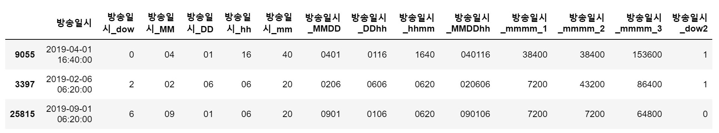
Data
Preprocessing
파생 변수 생성
방송시간
to_datetime() 를 활용한 시간 관련 파생 변수 생성
방송일시_dow: 요일 구분(0~6, 월~일)
방송일시_dow2: 주말, 평일 구분(0=주말, 1=평일)
방송일시_MM, DD, hh: 월, 일, 시 구분(MM=월, DD=일, hh=시)
방송일시_MMDD, DDhh, hhmm: 월일, 일시, 시분 구분(MMDD=월일, DDhh=일시, hhmm=시분)
방송일시_mmmm1, 2, 3: 일, 월, 년 단위 누적 시간(분 단위)
(mmmm_1=일단위 누적, mmmm_2=월단위 누적, mmmm_3=연단위 누적)
<Figure 3-4>

Slide 18
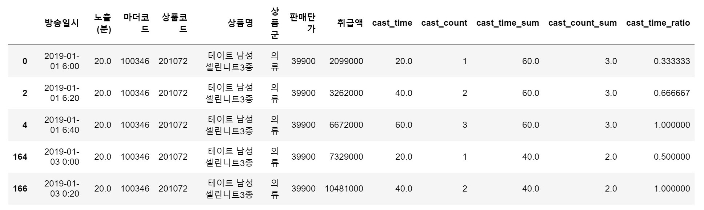
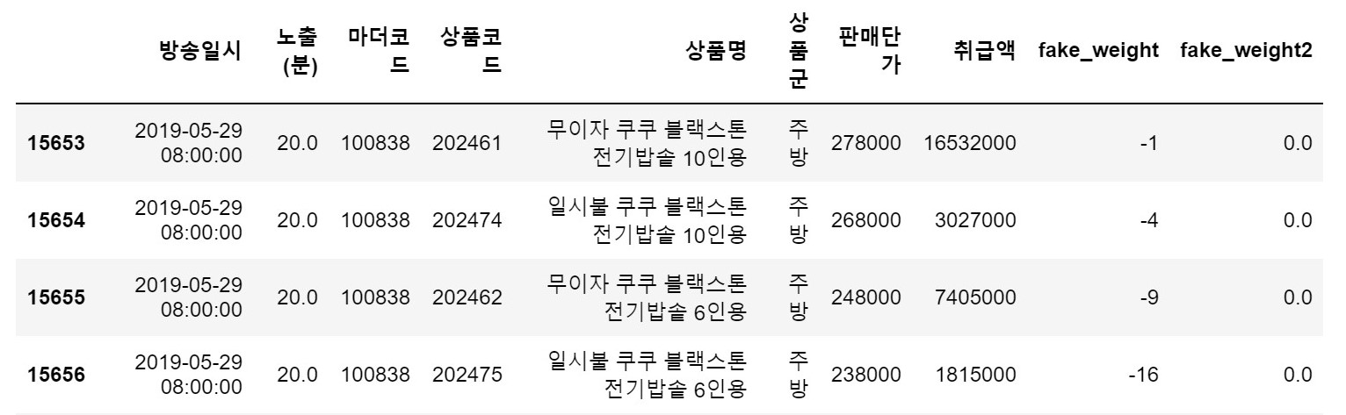
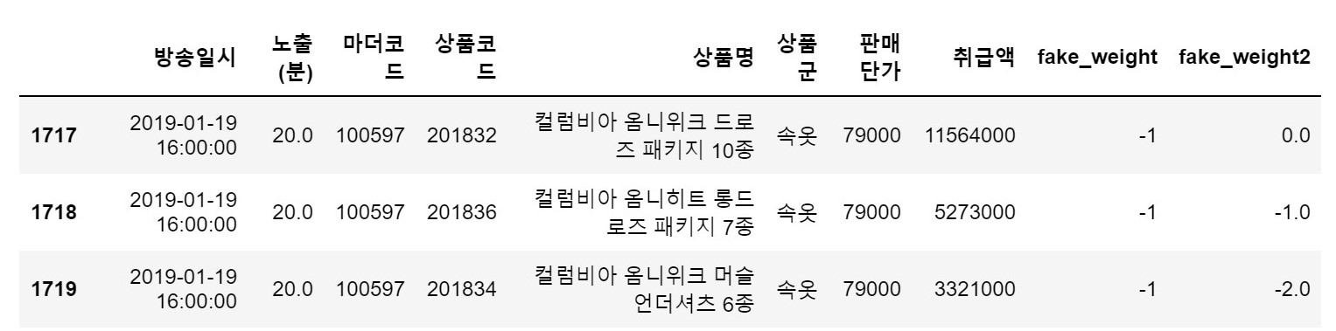
Data
Preprocessing
파생 변수 생성
누적 노출시간, 동일방송 판매상품 구분
<Figure 3-5>
노출(분)을 활용한 파생변수 생성 <Figure3-5>
cast time, cast count: 누적 노출 시간, 누적 노출 횟수 구분
cast_time_sum, cast_count_sum: 해당 판매 상품의 총 누적 노출 시간, 총 누적 노출 횟수 구분
cast_time_ratio: 해당 판매 상품의 총 누적 노출 시간 대비 노출 시간 비율
동일방송 판매상품 구분을 활용한 파생변수 생성
fake weight: 동일방송 내 상품단가별 역 가중치 부여 (-36~0) <Figure3-6>
fake weight2: 동일방송 내 동일단가 이종상품별 역 가중치 부여(-2~0) <Figure3-7>
<Figure 3-6>
<Figure 3-7>

Slide 19
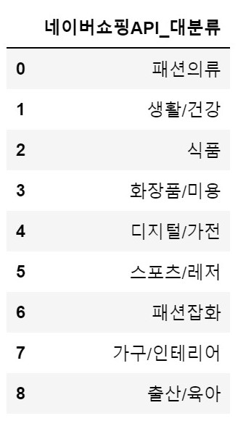
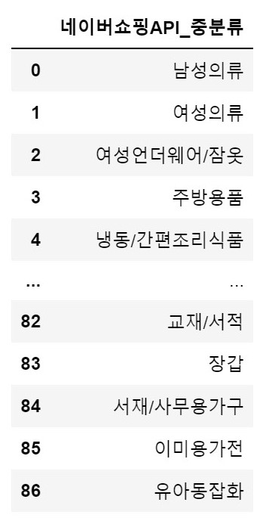
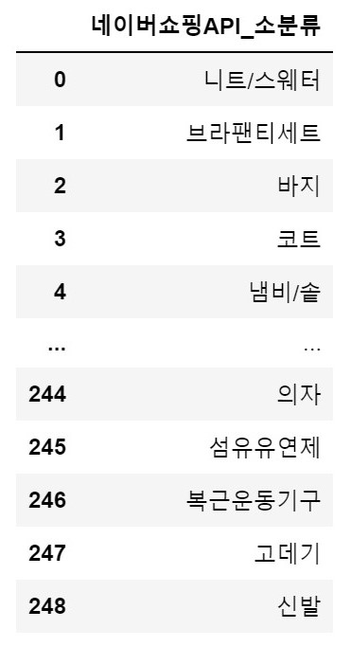
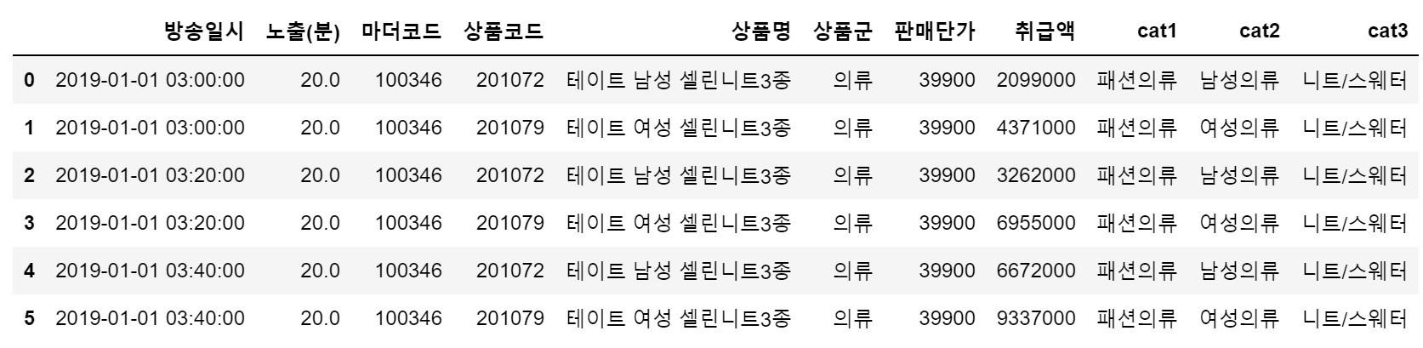
Data
Preprocessing
외부 데이터 활용
네이버 쇼핑 API를 활용한 상품 카테고리화
네이버 쇼핑 오픈 API 활용하여 상품명 검색을 통한 세부 카테고리화
네이버 쇼핑 기준 해당 상품의 정보를 통해 cat1(대분류), cat2(중분류), cat3(소분류)로 세부 카테고리화 하여 변수로 활용 <Figure3-11>
cat1: 대분류로서 총 9개의 분류로 할당 <Figure3-8>
cat2: 중분류로서 총 87개의 분류로 할당 <Figure3-9>
cat3: 소분류로서 총 249개의 분류로 할당 <Figure3-10>
<Figure 3-8>
<Figure 3-9>
<Figure 3-10>
<Figure 3-11>

Slide 20
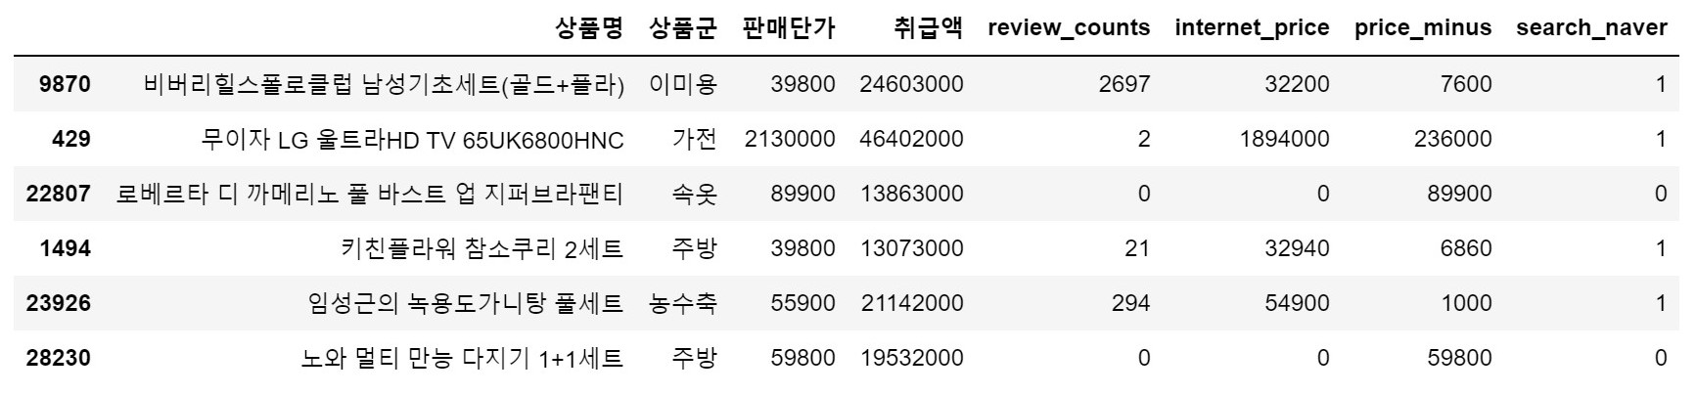
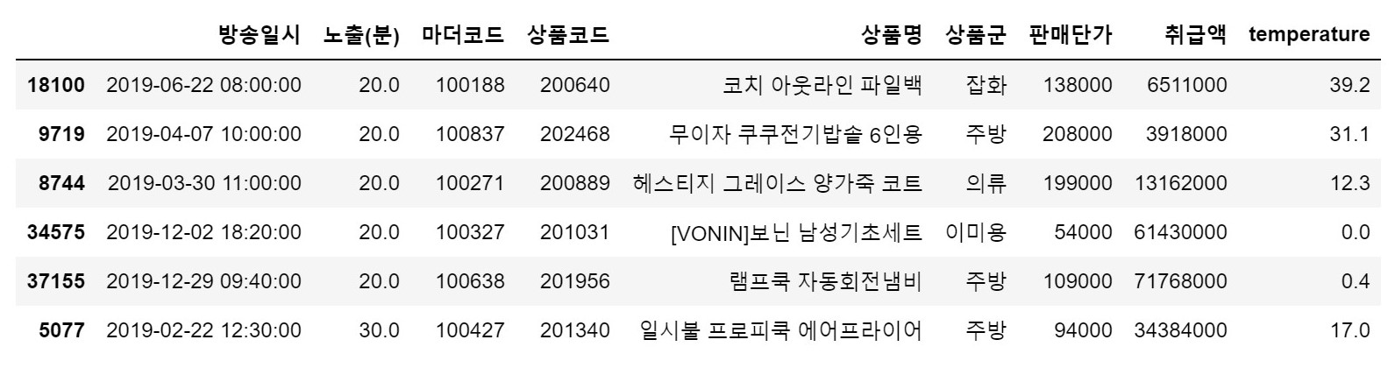
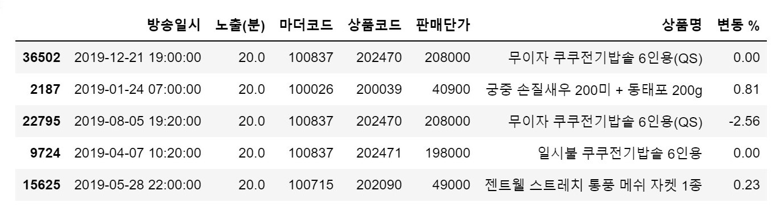
Data
Preprocessing
외부 데이터 활용
<Figure 3-12>
네이버 쇼핑, 기상청 , 코스피 지수
네이버 쇼핑 크롤링을 통한 파생 변수 생성 <Figure3-12>
review_counts: 네이버 쇼핑 리뷰 개수
internet_price: 네이버 쇼핑 기준 단가
price_minus: 판매단가 대비 네이버 쇼핑 기준 단가 차액
search_naver: 네이버 쇼핑 판매 여부
기상청 데이터 활용하여 파생 변수 생성 <Figure3-13>
temperature: 서울 관측소 기준 시간별 지상 기온
코스피 지수 활용하여 파생 변수 생성 <Figure3-14>
변동 %: 코스피 지수 일일 변동률
<Figure 3-13>
<Figure 3-14>

Slide 21
Data
Preprocessing
인코딩
Label Encoding
라벨 인코더 써서 범주형 변수 인코딩 해줬고
피쳐 셀렉션 해줬고

Slide 22
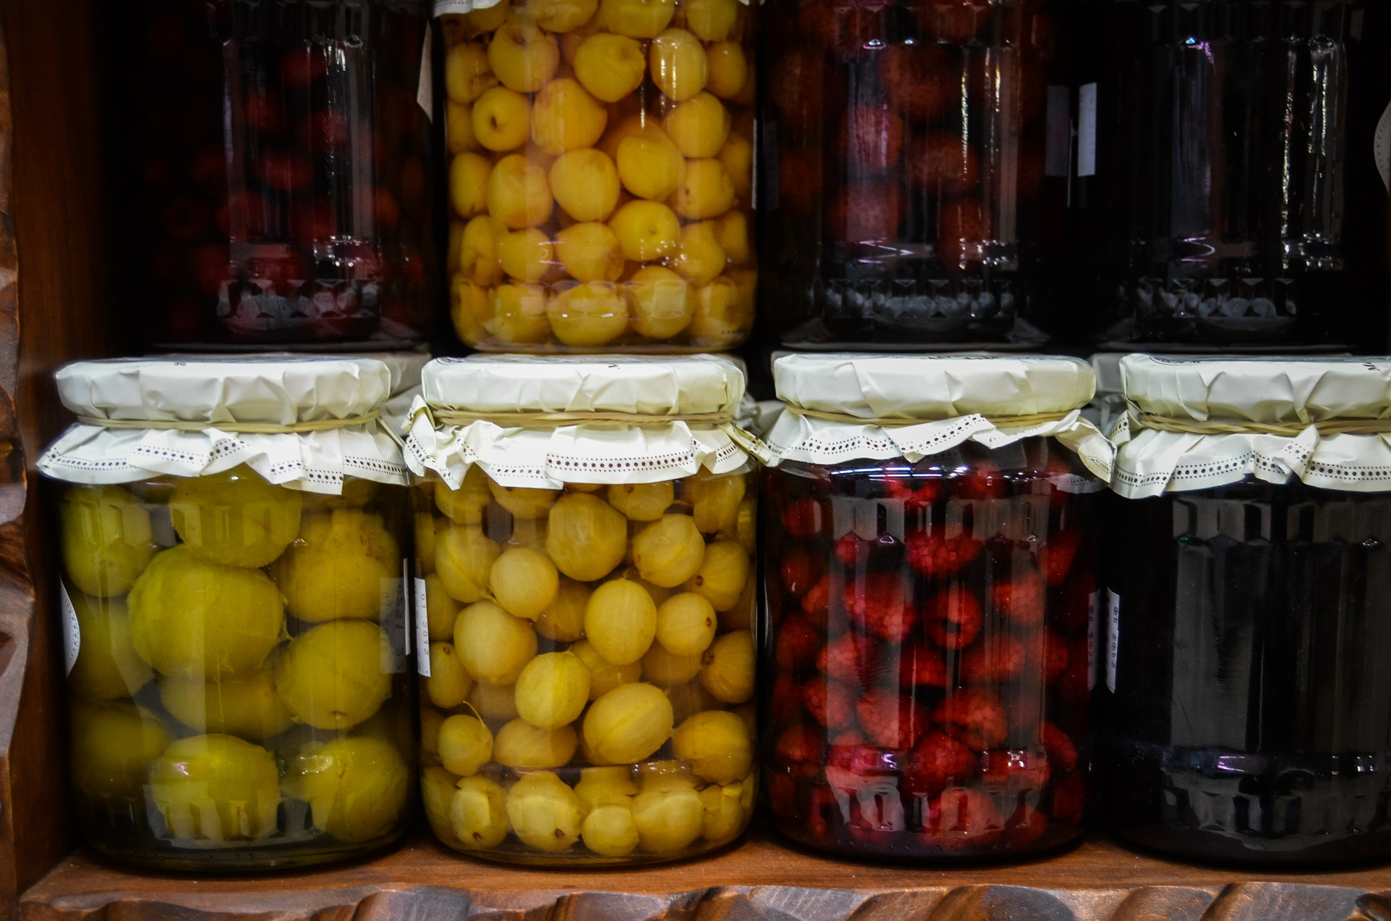
04
Modeling
인코딩
알고리즘 비교
파라미터 튜닝
예측 모델 모형
예측 결과

Slide 23
Modeling
바닐라 모델링
모델 | MAPE | 비고
GBR | 36.12 | 채택
RF | 36.63 | 채택
XGB | 39.67 | 채택
h2o RF | 41.42 | 기각
lgbm | 52.71 | 기각
LR | 57.85 | 기각
Ridge | 58.20 | 기각
Lasso | 81.28 | 기각
모델별 기본 성능 비교
트리기반, 선형기반, 부스팅 기반의 모델들을 튜닝 없이 바닐라 모델로 기본 성능 비교
가장 성능이 좋은 상위 3개의 모델을 선정해 채택 후 파라미터 튜닝 실시
GBR(Gradient Boosting Regressor), RF(Random Forest Regressor), XGB(XGBoost Regressor)까지 3개의 모델 선정

Slide 24
Modeling
모델 튜닝
알고리즘 이걸로 하기로 했고 튜닝 해봤습니다
그리드 서치 뭔 서치 눈치 코치
하이퍼 파라미터 이거 이거 이거
이렇게 결과값이 나오더라고

Slide 25
Modeling
y
Exponential Transform
예측 모델 모형
Predict
Model
자 그래서 우리 모델은 이렇습니다
Train
데이터 전처리해서 집어 넣고
외부 데이터 전처리해서 집어 넣고
인코딩하고 정규화하고
모델에 학습
아웃풋 다시 지수화 시켜서 짠!
이게 우리 예측 모형
Encoding
Log Transform
x₁
x₂
x₃
x₄
y
Feature Creation
Outside
Data
Data

Slide 26
Modeling
예측 결과
MAPE 보여주고, 샘플 보여주고
각 제품별로 얼마나 정확하게 예측 했는지 샘플을 보여줄 거다.
물론 잘 맞춘 것만^^
못 맞추는 모델이 얼마나 오차가 큰지를 보여줄까 말까~

Slide 27

05
Optimization Modeling
편성 최적화 배경 및 목표
편성 최적화 모델링
편성 최적화 모형
최적화 결과 비교

Slide 28
Optimization
예측 모델을 활용한 편성 최적화
이 페이지는 다시 비즈니스 이해 페이지야
예측 모델을 활용해서 편성 최적화를 하려는 분석 배경과
분석 목표를 이해해야 해 여기서
그러니까 예측 모델의 Deploying 이자
편성 최적화 모델의 Business Understanding 이지

Slide 29
Optimization
편성 최적화 모델링
그럼 그 편성 최적화 모델링을 어떻게 할 건데?
이론적 배경을 졸라 풀어 씁니다
왜 우리가 이렇게 모델링을 했어야 했는지
쿠션을 겁나 까는 겁니다 여러분!

Slide 30
Optimization
편성 최적화 모형
그래서 우리 최적화 모형은 이렇습니다
그냥 모형만 보여줘 된장먹을

Slide 31
Optimization
최적화 결과 비교
하지만 가능하다면 결과 비교 해야죠
기존 제공된 2020년 6월 테스트 데이터의 예측 취급액과
우리의 편성 최적화 모델로 재편성한 편성표의 예측 취급액을
비교해서 보여주면? 끝.

Slide 32
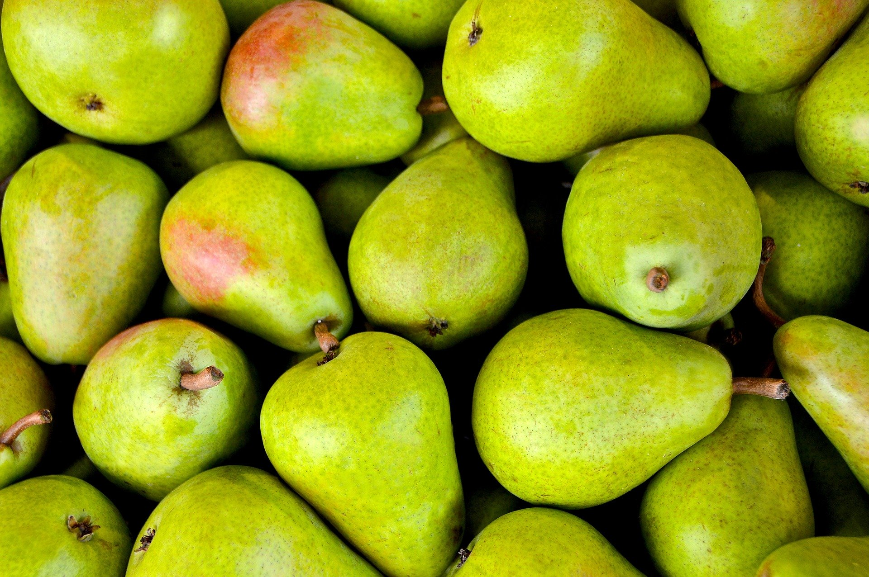
06
Deploy
비즈니스 적용
기대효과

Slide 33
Deploy
비즈니스 적용 및 기대효과1
이 썰을 겁나 잘 풀어야 해 그래서 3페이지임
우리가 잘 해야 하는 건 결국 이게 어떻게 돈이 될 것인가에 대한 비젼 제시임

Slide 34
Deploy
비즈니스 적용 및 기대효과2
이 썰을 겁나 잘 풀어야 해 그래서 3페이지임
우리가 잘 해야 하는 건 결국 이게 어떻게 돈이 될 것인가에 대한 비젼 제시임

Slide 35
Deploy
비즈니스 적용 및 기대효과3
이 썰을 겁나 잘 풀어야 해 그래서 3페이지임
우리가 잘 해야 하는 건 결국 이게 어떻게 돈이 될 것인가에 대한 비젼 제시임

Slide 36
뒷표지

Slide 37
대략적인
페이지 분배
더 큰 목차 | 큰 목차 | 중간목차 | 페이지
공통 | Prologue | 표지(1) | 1
 |  | 목차(1) | 1
 | Epilogue | 표지(1) | 1
Prediction Model | Business Understanding | 분석배경(1) 분석목표(1) | 2
 | Data Understanding | 기술통계분석(2) Data Shape(0.5) Dtype(0.5) EDA(4) | 7
 | Data Wrangling | 전처리(2) 피쳐 엔지니어링(3) 외부데이터 활용(3) | 8
 | Modeling | 모델링(1) 알고리즘 선택(1) 알고리즘 튜닝(1) | 3
 | Evaluation | 평가식(1) 분석 결과(1) | 2
 | Deploy -> Optimization
Optimization Model | Business Understanding | 최적화 배경 및 목표(1) | 1
 | Modeling | 최적화 모델링(2) | 2
 | Evaluation | 분석 결과(1) | 1
공통 | Deploy | 비즈니스 적용 및 기대효과(3) | 3

Slide 38
글꼴
나눔바른고딕 12pt
나눔바른고딕 14pt
나눔바른고딕 16pt
모두 나눔바른고딕 18pt
NS홈쇼핑 CI Color
홍시색 233,71,48
개똥색 167,107,21
군밤색 77, 53, 49
오징어색 255,255,255
국방색 88,115,74
안개색 236,235,233
분석배경은 40pt
왜 하필 데이터인가? 24pt
데이터이기 때문이다. 12pt
데이터이기 때문이지. 12pt
데이트는 못하고 있다. 12pt
데이터는 그러하다. 줄간격은 1.5

Slide 39
피피티 컨셉
아주 깔끔하게, 군더더기 없이.
화이트 톤에 유채색으로 포인트.
색조합은 NS홈쇼핑 컬러 활용.
이미지는 선명한 실사 위주.
플랫 아이콘이나 실루엣 이미지 금지.
실사 이미지와 단색 도형 동시에 사용 필.

Slide 40

샘플 템플릿

Slide 41

샘플 템플릿

